Slide 1
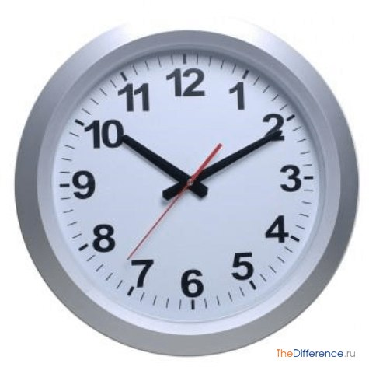
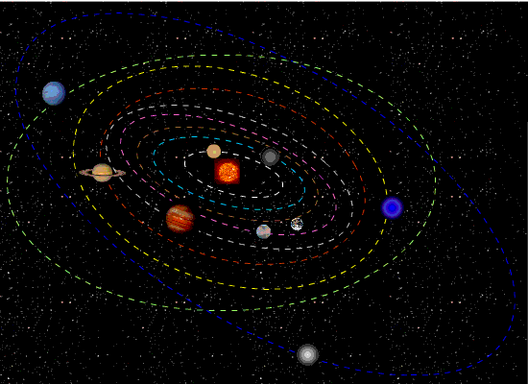
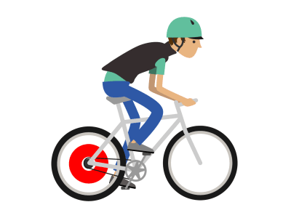
F I Z I K A
6- sinf
MAVZU: JISMLARNING MEXANIK HARAKATI. TRAYEKTORIYA. JISMLARNING BOSIB O‘TGAN YO‘LI VA UNGA KETGAN VAQT

Slide 2
MUSTAHKAMLASH
1- savol: Rasmda bir xil massali ikkita kubik ko‘rsatilgan. Ularning qaysi birining 1${cm}^{3}$ da modda ko‘p.
Mis
Po‘lat

Slide 3
MUSTAHKAMLASH
Javob: 1${cm}^{3}$ miqdoridagi mis kubda ko‘p, chunki uning zichligi katta.
8$,9\frac{g}{{cm}^{3}}$ =
8$900 \frac{kg}{m^{3}}$
$ρ_{mis}$ =
$ρ_{po^{′}lat}$ =
7$,8\frac{g}{{cm}^{3}}$ =
78$00 \frac{kg}{m^{3}}$

Slide 4
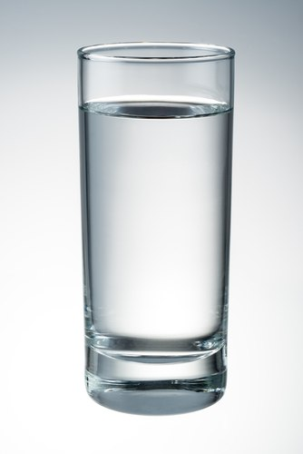
MUSTAHKAMLASH
2- savol: Bir stakan suvning massasi bir stakan kungaboqar yog‘ining massasidan katta, lekin bir stakan sutning massasidan kichik. Bu suyuqliklardan qaysi birining zichligi eng katta, qaysi birining zichligi eng kichik?
sut
suv
yog‘

Slide 5
MUSTAHKAMLASH
Javob: Sutniki eng katta, yog‘niki eng kichik.
$m_{sut}$
$>$
$m_{suv}$
$>$
$m_{yog′}$
$ρ$ = $\frac{m}{V}$
$ρ_{sut}$
$>$
$ρ_{suv}$
$>$
$ρ_{yog′}$
sut
suv
yog‘

Slide 6
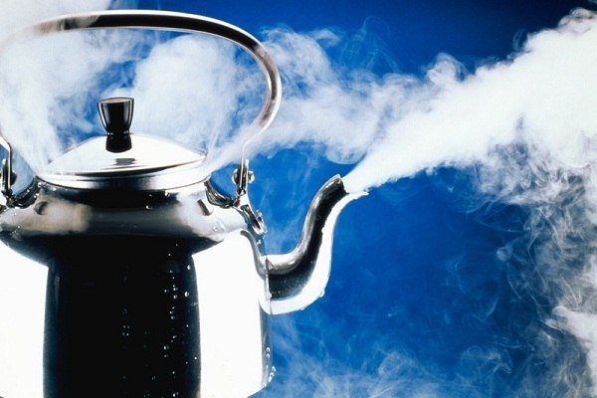
MUSTAHKAMLASH
3- savol: Nima uchun suv bug‘larining zichligi, suvning zichligidan farq qiladi?

Slide 7
MUSTAHKAMLASH
Javob: Suv moddasining suyuq agregat holati va molekulalari bir-birlarini ancha kuchli tortib turadi va kichik hajmni egallaydi.

Slide 8
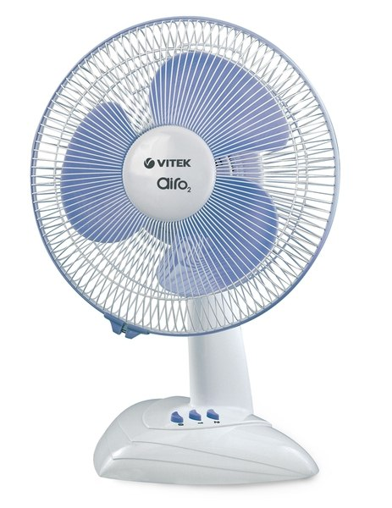
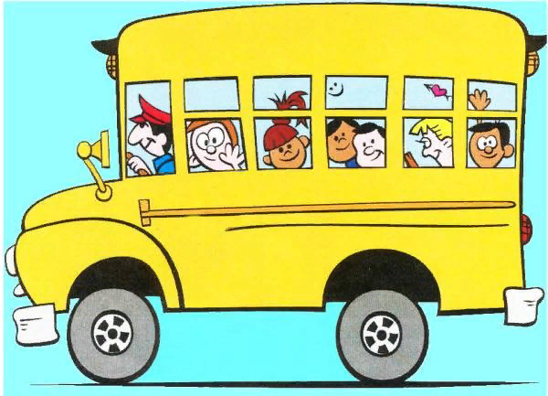
HARAKAT TURLARI
Kundalik turmushda har kuni harakatlanayotgan ko‘p jismlarni kuzatamiz.

Slide 9
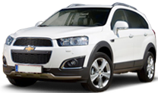
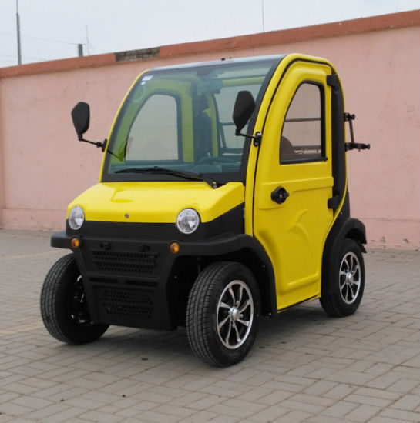
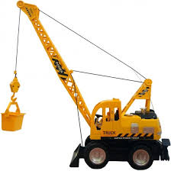
AVTOMOBILNING HARAKATI
Avtomobil korpusi, yuki, haydovchisi bilan, oldinga yoki orqaga harakat qilsa, uning g‘ildiraklari, matorini sovituvchi parragi, hamda ba’zi qismlari aylanma harakat qiladi.

Slide 10
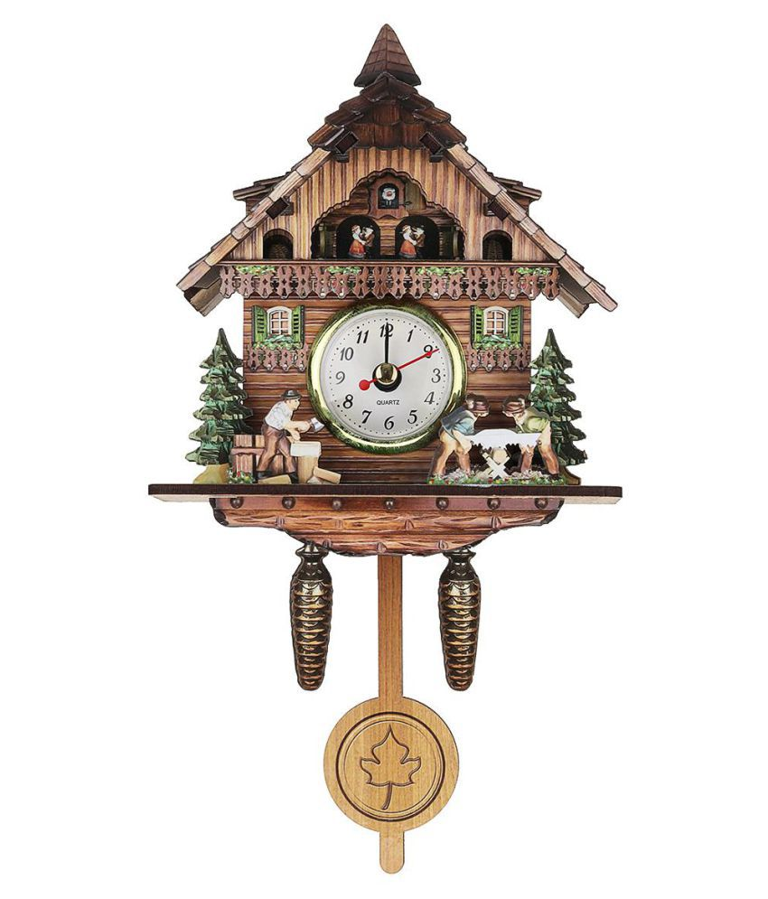
MEXANIK SOATNING HARAKATI
Devorga osilgan mexanik soat mayatnigi esa takrorlanuvchi harakat qilganligidan uning harakatini tebranma harakat deb ataladi.

Slide 11
HARAKAT TURLARI
Bizni o‘rab turgan atrofdagi barcha jismlarning harakatini uch turga ajratishimiz mumkin.
Ilgarilanma harakat
Aylanma harakat
Tebranma harakat

Slide 12
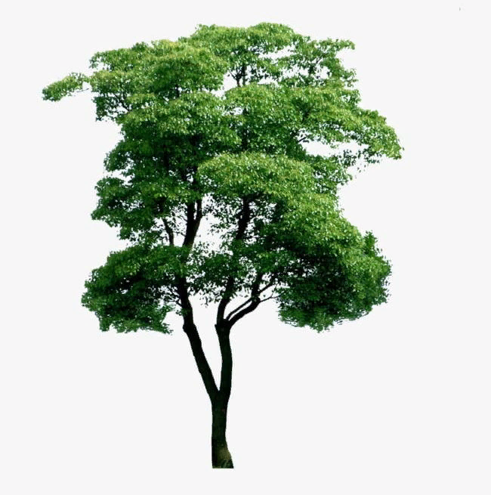
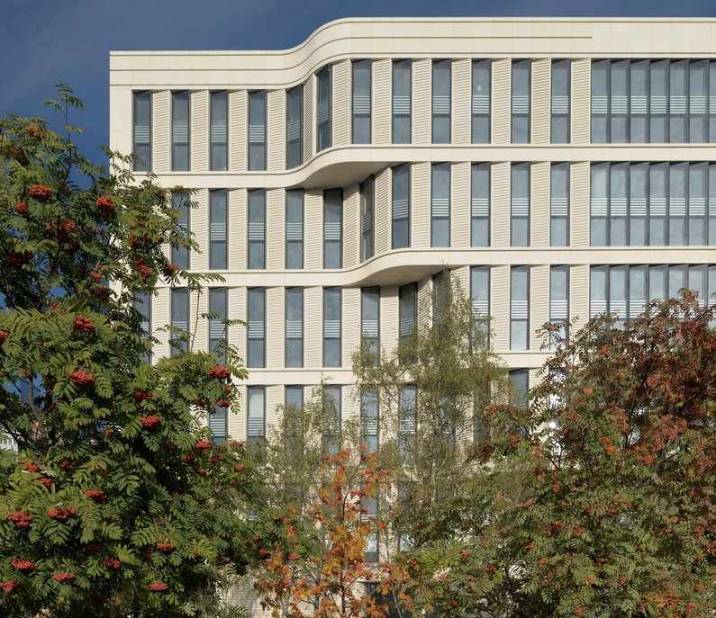
MEXANIK HARAKAT
Mexanik harakat deb, jismlarning vaqt o‘tishi bilan fazoda joylashgan o‘rnining boshqa jismlarga nisbatan o‘zgarishiga aytiladi.
Sanoq jism

Slide 13
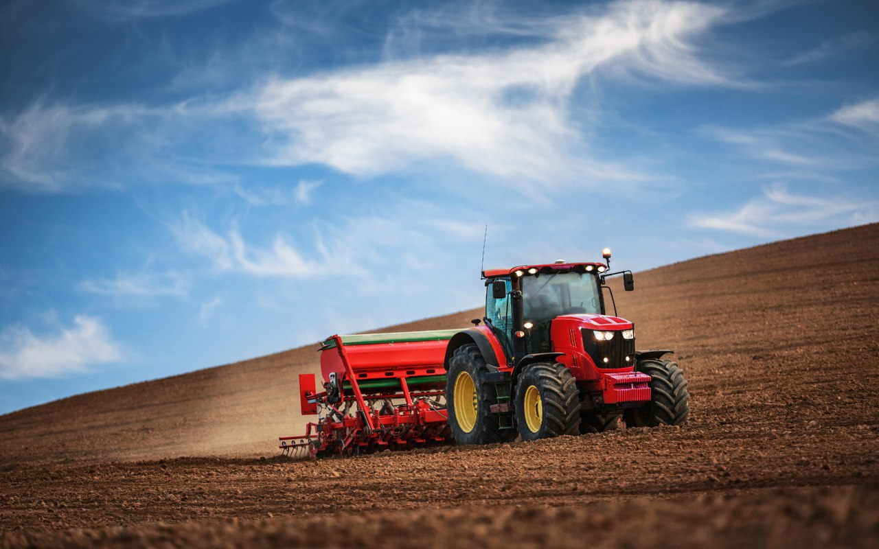
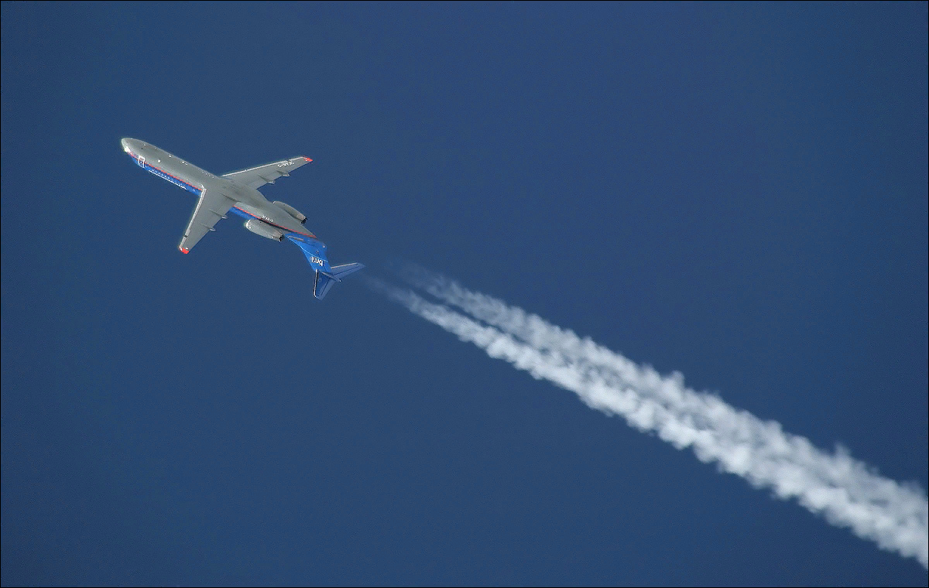
TRAYEKTORIYA
Jismlar harakatlanganda fazoda iz qoldiradi. Bu izlar ko‘zga ko‘rinishi yoki ko‘rinmasligi mumkin. Ko‘rinishi yoki ko‘rinmasligidan qat’iy nazar, shu izga trayektoriya deb ataladi.

Slide 14
TRAYEKTORIYA

Slide 15
TRAYEKTORIYA
B
A

Slide 16
TRAYEKTORIYANING SHAKLI
Trayektoriyaning shakliga qarab harakat to‘g‘ri chiziqli yoki egri chiziqli bo‘ladi.

Slide 17
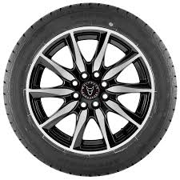
AVTOMOBIL G‘ILDIRAGINING HARAKATI
A
Egri chiziqli
B
To‘g‘ri chiziqli

Slide 18
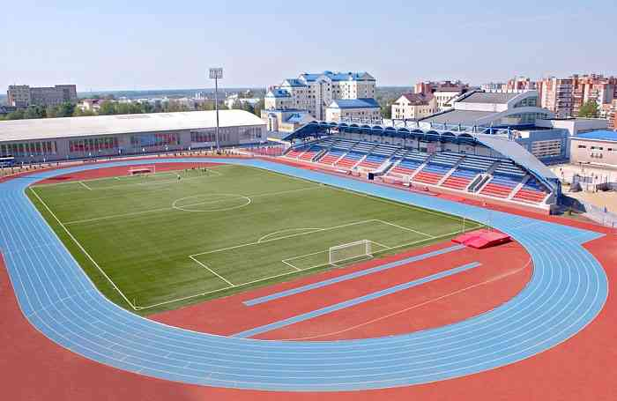
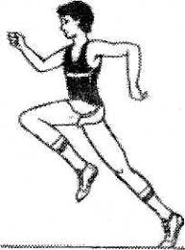
SPORTCHINING TRAYEKTORIYASI
4
To‘g‘ri chiziqli
3
1
2
Egri chiziqli

Slide 19
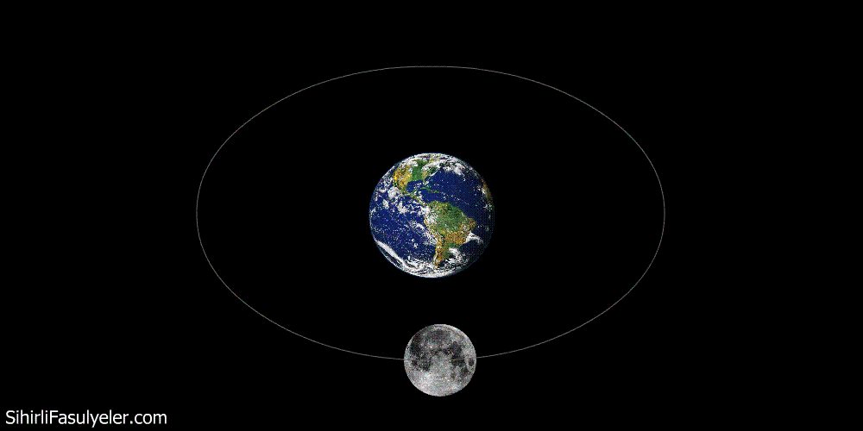
OYNING YER ATROFIDAGI HARAKATI

Slide 20
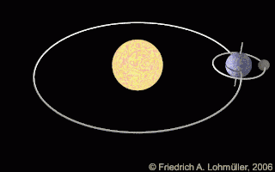
OY, YER VA QUYOSHNING HARAKATI

Slide 21
MODDIY NUQTA
Trayektoriya uzunligi jism o‘lchamlaridan juda katta bo‘lmagan hollarda jismni moddiy nuqta deb aytish mumkin.

Slide 22
JISMLARNING HARAKATI

Slide 23
BOSIB O‘TILGAN YO‘L
Bosib o‘tilgan yo‘l deb jismning harakat trayektoriyasining uzunligiga aytiladi.
Yo‘l inglizcha space - masofa, length - uzunlik so‘zlarining bosh harflaridan olingan.
S
masofa
𝓁
uzunlik

Slide 24
YO‘L YOKI UZUNLIK BIRLIGI
Bosib o‘tilgan yo‘l uzun yoki qisqaligiga qarab, metrdan tashqari qulayroq bo‘lishi uchun
km,
dm,
cm,
mm
larda o‘lchanadi.

Slide 25
YO‘L YOKI UZUNLIK BIRLIGI
1 km =
1000 m
1 m =
10 dm
1 dm =
10 cm
1 cm =
10 mm

Slide 26
V A Q T
Vaqtni inglizcha time so‘zining bosh harfidan olingan bo‘lib, t harfi bilan belgilanadi.
t
Vaqt

Slide 27
V A Q T
Jismlarning harakatlanish vaqti sekundlarda o‘lchanadi. Zaruratga qarab vaqtni millisekund, minut, soat, sutka, oy, yil asrlarda ham ifodalash mumkin.
1 sutka =
24 soat
1 soat =
60 minut
1 minut =
60 sekund
t

Slide 28
BIRLIKLARNI SOLISHTIRISH
Agar ikkita fizik kattalik turli birliklarda ifodalangan bo‘lsa, ularni qanday solishtirish mumkin? Masalan, 10 cm va 1 dm
1 dm = 10 cm
10 cm
$=$
1 dm

Slide 29
Kattaliklar va ularning birliklari
Uzunlik
s
(m)
Vaqt
t
(s)
m
(kg)
Massa
V
($m^{3}$)
Hajm
$$(\frac{kg}{m^{3}})$$
$ρ$
Zichlik

Slide 30
QIZIQARLI MA’LUMOTLAR
Angliya va Amerika Qo‘shma Shtatlarida uzunlikning quyidagi birliklari ishlatilgan:
1 dyum = 2,54 cm
1 fut = 12 dyum
1 milya = 1609 m

Slide 31
QIZIQARLI MA’LUMOTLAR
Rossiyada uzunlikning quyidagi birliklari ishlatilgan:
1 vershok = 4,445 cm
1 versta = 1066,6 m
1 arshin = 71 cm

Slide 32
QIZIQARLI MA’LUMOTLAR
Markaziy Osiyoda uzunlikning quyidagi birliklari ishlatilgan:
1 qadam $≈63−71 cm$
1 qarich $≈19−21 cm$
1 chaqirim = 1066 m
1 tutam $≈63 cm$
1 barmoq $≈2,18−2,28 cm$

Slide 33
Mustaqil bajarish uchun topshiriqlar:
Mavzu oxiridagi savollarga javob yozing.
Amaliy topshiriq.
Uyingizdan eng yaqin qo‘shningizning uyigacha bo‘lgan masofani qadamlab o‘lchang. O‘lchov tasmasi yoki metr yordamida bir qadamingizning uzunligini o‘lchang. Bir qadam uzunligini uydan mo‘ljallagan masofagacha bo‘lgan qadamlar soniga ko‘paytirib, masofani metrlarda ifodalang.

Slide 34
Mustaqil bajarish uchun topshiriqlar:
3. Velosiped va uni haydab ketayotgan bola misolida ushbu holatda ilgarilanma, aylanma va tebranma harakat qilayotgan qismlarni ko‘rsating.

Slide 35
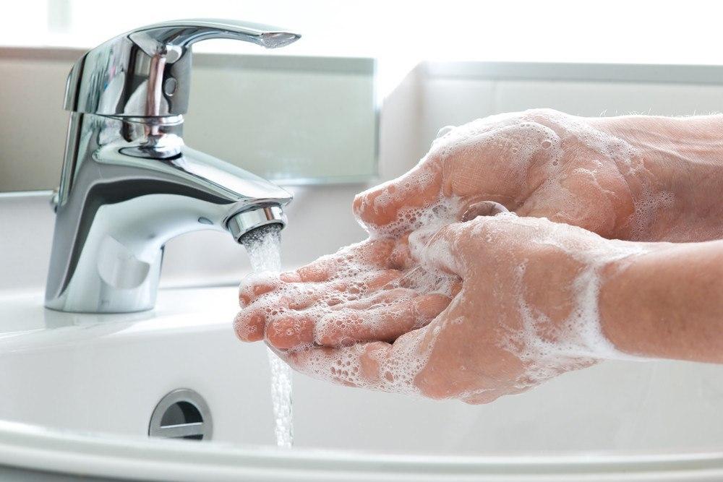
Aziz o‘quvchilar!
Shaxsiy gigiyena qoidalariga amal qiling
va qo‘lingizni tez-tez sovunlab yuvishni unutmang.

Slide 36
Gipoteza va eksperiment
Xulosa
Gipotezani tekshirish uchun esa turli tajribalar o‘tkaziladi.
Bularga eksperiment deb ataladi.
Fikrlash davrida kuzatayotgan hodisalar to‘g‘risida gipoteza deb ataluvchi turli farazlar paydo bo‘ladi.
Shunday qilib, har bir jarayonni kuzatish davrida uning qanday borishi va sababini anglashga harakat qilamiz.

Slide 37
BIRLIKGA OID QO‘SHIMCHALAR
micro ($μ$) | 0,000001 =${ 10}^{−6}$
milli (m) | 0,001 = ${10}^{−3}$
santi (s) | 0,01 = ${10}^{−2}$
deci ( d) | 0,1 = ${10}^{−1}$
deka (da) | 10 =${ 10}^{1}$
hekto (h) | 100 = ${10}^{2}$
kilo (k) | 1000 = ${10}^{3}$
mega( M) | 1000000 = ${10}^{6}$

Slide 38
FIZIK KATTALIKLAR
Jismlarning yoki fizik hodisalarning ba’zi parametrlarini tajriba yordamiga o‘lchash mumkin.
Uzunlik
Hajm
Temperatura
Massa

